Slide 1

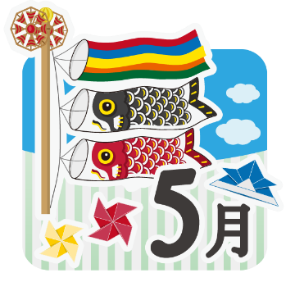



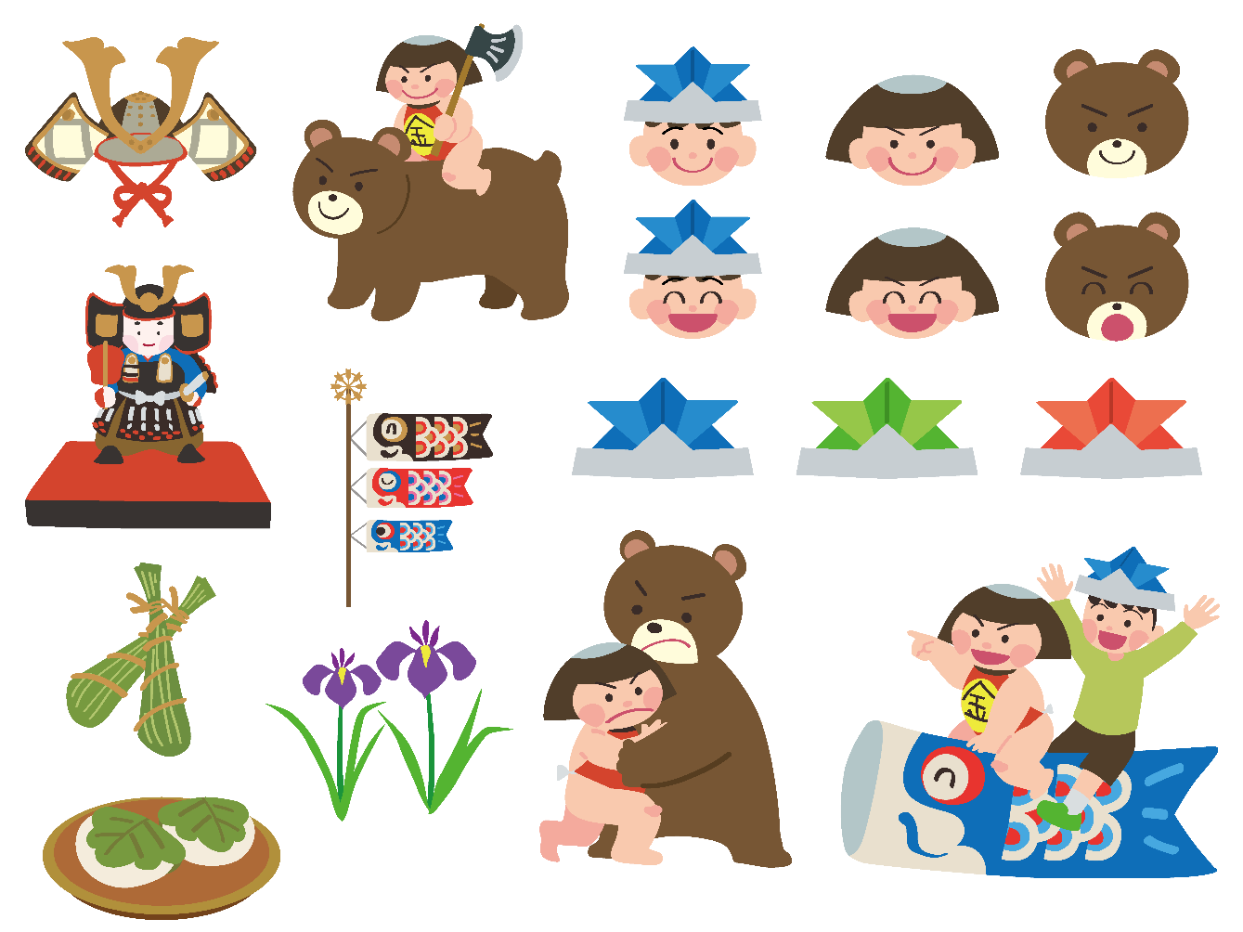

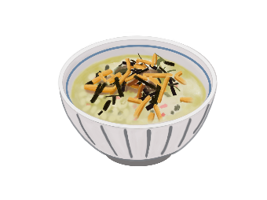






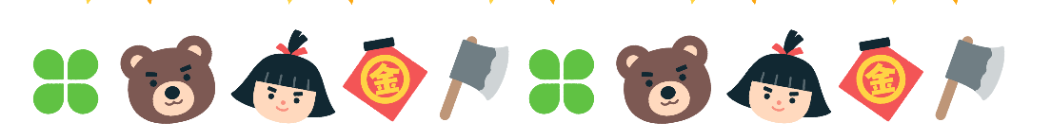
人の動きと商品の動きの連動性を見極めよう！
〜梅雨前の行楽需要を逃さない！〜
〈2026年5月版〉
5/1 | 2 | 3 | 4 | 5 | 6 | 7 | 8 | 9 | 10 | 11 | 12 | 13 | 14 | 15 | 16 | 17 | 18 | 19 | 20 | 21 | 22 | 23 | 24 | 25 | 26 | 27 | 28 | 29 | 30 | 31 | 6/1 | 2 | 3
金 | 土 | 日 | 月 | 火 | 水 | 木 | 金 | 土 | 日 | 月 | 火 | 水 | 木 | 金 | 土 | 日 | 月 | 火 | 水 | 木 | 金 | 土 | 日 | 月 | 火 | 水 | 木 | 金 | 土 | 日 | 月 | 火 | 水
大安 | 赤口 | 先勝 | 友引 | 先負 | 仏滅 | 大安 | 赤口 | 先勝 | 友引 | 先負 | 仏滅 | 大安 | 赤口 | 先勝 | 友引 | 仏滅 | 大安 | 赤口 | 先勝 | 友引 | 先負 | 仏滅 | 大安 | 赤口 | 先勝 | 友引 | 先負 | 仏滅 | 大安 | 赤口 | 先勝 | 友引 | 先負
カリフォルニア・レーズンデー | 八十八夜 緑茶の日 | 憲法記念日 | みどりの日 | こどもの日 | コロッケの日 振替休日 | コナモンの日 | ゴーヤーの日 | アイスクリームの日 | 母の日 | めんの日 | アセロラの日 | カクテルの日 | ゴールドデー | ヨーグルトの日 | 旅の日 | お茶漬けの日 | ファイバーの日 | クレープの日 | 森林の日 | 小満（しょうまん） | サイクリングの日 | チョコチップクッキーの日 | 菌活の日 | 主婦休みの日 | 風呂カビ予防の日 | 小松菜の日 | 花火の日 | こんにゃくの日 | ごみゼロの日 | そばの日 | 気象記念日 | オムレツの日 | 雲仙普賢岳祈りの日
 |  |  |  |  |  |  |  |  |  |  |  |  |  |  |  |  |  |  |  |  |  | （
レーズンは食物繊維、鉄分、カリウム、ポリフェノールなどの栄養成分が豊富だ。効能を販促物に記してＰＲしよう。 | この日は茶摘みに最適な八十八夜。新茶や緑茶などをアピールしよう。行楽・スポーツ時の弁当のお供にもお薦めしたい。 | ＧＷも後半になると、気温が上昇し、夏本番のような気候になる。氷や氷菓が動くので在庫に注意すること。 | 連休中は家族や親戚、友達など大勢で過ごす機会に恵まれる。大型サイズやパック商品が売れ筋なので多めに持とう。 | 端午の節句を祝う、ちまきやかしわ餅、ケーキなどは予約販売を強化したい。かしわ餅は季節を感じる商品。レジ前販売も有効だ。 | 連休最終日を迎えるが、５月は週末の天気が良ければ絶好の行楽日和となる。唐揚げ、コロッケなどの揚げ物需要が高まるので強化する。 | 「コナモン」とは、たこ焼き、うどん、お好み焼きなど粉を使った食べ物のこと。行楽客でにぎわう週末に売れるので、多めに持つ。 | 沖縄の名産品や夏物商品をエンドやゴールデンゾーンでまとめて展開。夏本番前に今のうちのアピールが肝心だ。 | 気温が上昇し、アイスクリームなど夏の商品が大きく動く。この日にちなみ、アイスクリームの割引キャンペーンなどを提案しよう。 | カーネーションや菓子、半生菓子、プレゼント雑貨などは予約活動を中心に行う。メッセージカードやラッピングした商品も用意しよう。 | 冷やし麺が売れ筋となるのは７月だが、７月と同じような夏日は、冷やし麺が大きく伸びる。気温上昇時はフェースを広げ、積極的に展開しよう。 | アセロラは美容や疲労回復に良いといわれるビタミンＣを多く含む。健康意識が高まっているので、健康関連商品を提案したい。 | カクテルなどの酒類のフェアを展開。この時季は、レモンや青リンゴなど爽やかなフレーバーが人気。 | 新入社員（ゴールデンルーキー）に期待とエールを込めてゴールドキウイフルーツを贈る日。この日にちなみ、キウイを使った商品をＰＲしよう。 | ＧＷ明けは体調を崩しがち。機能性ヨーグルトなど体に良い商品の提案をしよう。 | 晴天の日が続き、旅行や行楽を楽しむ人でにぎわう。遠足、修学旅行を実施する学校も多い。立地に応じて弁当や唐揚げ、土産物の販促を強化しよう。 | 新茶の季節でお茶に関心の高い時季。単品だけでなく、お茶漬けやお茶に合う菓子など、プラスワン購入を促してみよう。 | ファイバーとは食物繊維のこと。15日のヨーグルトの日と併せて、健康応援フェアを開催し、健康訴求を高めよう。 | 気温が上昇し、チルドデザートの販売も伸長する。クレープやシュークリームなどの販促を強化をしよう。 | 5月の週末は行楽日和。野外行楽需要が高まるため、ロードサイドでは、行楽フェアなど検討しよう。 | 二十四節気の一つで、万物がすくすく成長する時季。西日本では走り梅雨も見られるため、急な天候の変化に注意する。 | スポーツイベントが盛んに行われる時季は、スポーツをする人、観戦を楽しむ人向けの商品を用意。スポーツ飲料、日よけ対策商品を多めに持つ。 | チョコチップクッキー、チョコレートなどの菓子を売り込もう。暑い日はチョコチップアイスもお薦め。 | この日にちなみ、腸内環境を整えて、健康な日々を送れるよう、菌活を提案しよう。 | 世間では浸透していないだけに、拡販の余地がある。冷凍食品、ミールキットなど手軽に食事が作れる商品の提案をする。 | 浴室、台所など、水回りのカビ予防商品をＰＲしよう。 | １本で１日分の栄養が取れる野菜や果実のジュース、人気のスムージーによく使われるのが小松菜。販促物で小松菜の魅力を訴求しよう。 | 花火といえば夏の印象だが、この時季にも動く。週末の需要が高いので、パック商品を中心に持つ。梅雨に入ると鈍るので注意したい。 | 気温が上昇し薄着の時季になると、ダイエット訴求効果が高まる。こんにゃくゼリーなど、低カロリー商品の展開をする。 | この日にちなみ、店の清掃を強化する。清潔感のある店作りを心掛けよう。 | 毎月月末はそばの日。５月下旬は冷やし麺の販売が伸長する。梅雨に入ると売れなくなるため、今のうちに売り込む。 | 梅雨が近づくと天候不順の日が増える。高温多湿な気候に加え廃棄ロスが増えやすくなるため、発注量に注意する。 | 栄養豊富な卵を使った料理のオムレツを通して、健康を育む日にしたいという思いから制定。卵を使った惣菜をＰＲしよう。 | 地震などが多く発生し、防災意識が高まる今こそ防災用品を常備することをお薦めしたい。
「行楽需要」に合わせた
販促計画
&
プロモーション
食の販促ポイント
旬の食材
５月の売れ筋商品
春メニューの提案
５月の催事メニューの提案
５月の旬の食材を活用し、販促提案をしよう
５月の行事・行楽の季節商品
５月は、キビナゴ、サヤエンドウなど旬の食材メニューで
売上拡大を目指そう！
売場テーマ
●こどもの日レシピ
●母の日レシピ
《水産物》
キビナゴ、モズク
《野菜》
サヤエンドウ、ルッコラ
●ゴールデンウイーク
●母の日
●行楽フェア
《水産物》
キビナゴの南蛮漬け
キビナゴの唐揚げ
《野菜》
サヤエンドウの卵とじ
イカとサヤエンドウの炒め物
メモ
※天気予報は、ダイキン工業株式会社が公表している
「ダイキンAIRカレンダー」を参照させて頂いております。
https://www.daikin.co.jp/otenki/calendar_web
支社 営業部 担当：
TEL：

Slide 2



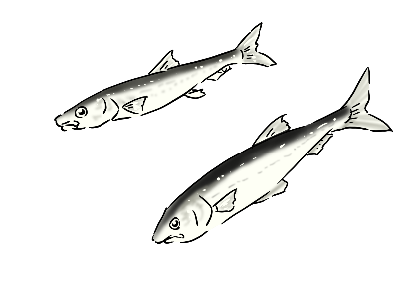
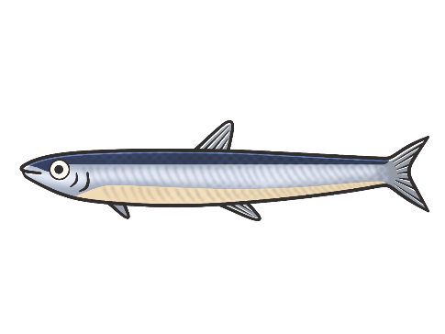

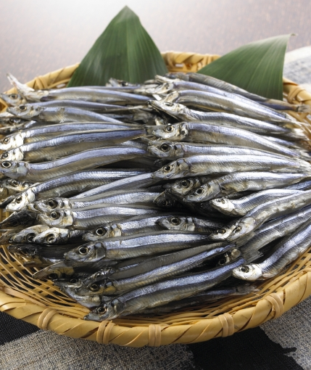
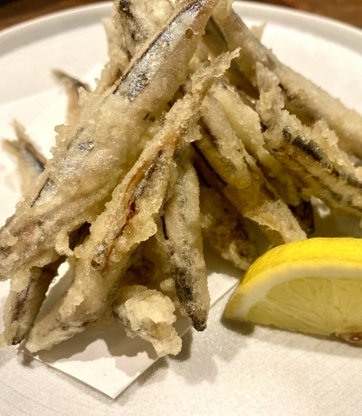
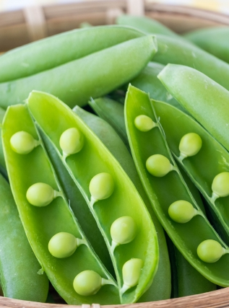
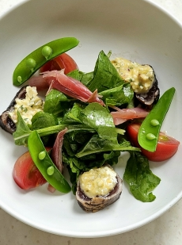


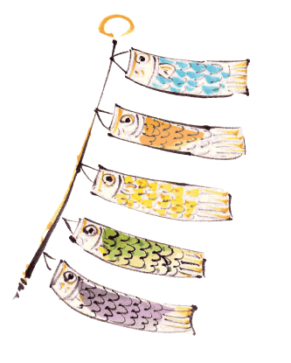
５月･･･旬の食材が盛りだくさん！ 行事や記念日に絡めた販促活動を展開しよう！
〜少しずつ夏向けに売場を切り替えよう！〜
〈2026年５月版〉
キビナゴの南蛮漬け
サヤエンドウの卵とじ
キビナゴ
サヤエンドウ
骨まで食べられて栄養満点
だし汁と卵のやさしい味わい
キビナゴには、EPA、DHA、たんぱく質、カルシウム、マグネシウム、カリウム、鉄、ビタミンD、ビタミンB12、葉酸などが多く含まれる。
カルシウムやマグネシウムは、丈夫な骨や歯を作るのに欠かせないミネラルで、ビタミンＤは、それらの体内吸収を助ける。
ビタミンＤは血液中のカルシウム濃度を一定に保ったり、筋肉収縮の正常化や免疫機能の調整を行う働きがある。
サヤエンドウは、ベータカロテン、ビタミンＢ１、ビタミンＣ、食物繊維、たんぱく質、必須アミノ酸のリジンなどを多く含む。
ベータカロテンは体内でビタミンAに変換され、皮膚や粘膜を健康に保ち、肌荒れを予防したり老化を防止する効能がある。また、動脈硬化やがんなどの生活習慣病の予防にも効果が期待できる。
《材料：２人前》
キビナゴ 16尾
タマネギ 1/２個 ニンジン 1/3本
ピーマン 1個 薄力粉 適量
塩 小さじ1/3 サラダ油 適量
【A】
みりん 大さじ1
砂糖 大さじ1 水 大さじ２
酒 大さじ１ 醤油 大さじ１
酢 大さじ３
《材料：２人前》
サヤエンドウ 75g
卵 ２個
サラダ油 大さじ1
【A】
だし汁 50ml
醤油 大さじ1と1/2
みりん 大さじ1
砂糖 小さじ1/2
キビナゴの保存方法
サヤエンドウの保存方法
キッチンペーパーでキビナゴの水分を拭き取り、小分けにしてラップに包み、保存袋で冷蔵または冷凍保存する。冷蔵の場合は2〜３日、冷凍の場合は約２カ月もつ。
湿らせたキッチンペーパーでサヤエンドウを包み、ポリ袋に入れて冷蔵庫の野菜室で保存することで1週間もつ。冷凍の場合は茹でること。筋とヘタを取り、1%の塩を加えた熱湯で1分ほど固めに茹で、冷水で色止めする。その後、キッチンペーパーで水気を拭き取り、ラップで小分けにし、冷凍用保存袋に入れて冷凍保存することで、約1カ月保存可能だ。
《作り方》
１：キビナゴは水洗いし、塩をふって10分程度おく。
２：タマネギ、ニンジンを細切りにし、
ピーマンは縦半分に切り、種とヘタを取り除いて細切りにする。
３：鍋に【A】を入れて煮立たせ、余熱を取る（南蛮酢）。
４：キビナゴに薄力粉をまぶし、
（３）とは別の鍋にサラダ油を入れて熱し、170℃で揚げる。
５：南蛮酢に揚げたキビナゴ、タマネギ、ニンジン、ピーマンを
加えてさっと混ぜ、10分おく。
６：器に盛り付ける。
《作り方》
１：サヤエンドウのヘタと筋を取る。
2：ボウルに卵を割り入れ、溶きほぐす。
3：鍋に【A】を入れ、中火でひと煮立ちさせる。
4：サヤエンドウを入れて１分ほど煮立てる。
5：溶き卵を回し入れ、卵が固まったら火を止める。
6：器に盛り付ける。
八十八夜・緑茶の日（５/２）
５月の販促ポイント
5月２日は八十八夜。緑茶の日でもある。 八十八夜は雑節の一つ。立春から数えて88日目に当たる。この日に摘んだ新茶は高級品とされている。また、この日にお茶を飲むと長生きするともいわれている。 飲料売場や菓子売場で初夏の香りの新茶や抹茶の菓子、和菓子を押し出そう。端午の節句も近いため、かしわ餅や草餅などの和菓子も需要がある。ようかん類は利便性の高いひと口サイズが人気。抹茶の緑と和菓子でカラフルな売場にしよう。
５月は行楽需要が高い月。気温も20～25℃と、すがすがしく気持ちの良い陽気の日が多いのが特徴。そのため、運動会や遠足、修学旅行、社員旅行などさまざまな屋外イベントが行われる。３～６日はゴールデンウイーク（GW）。中日に休みを取ると大型連休となるため、海外旅行など遠出する人もいるだろう。多くの情報を収集し、日別のお客の動きを予測することが大切。GWが終わっても行楽需要は続くため、行楽用品の品切れには気を付けよう。
◆スポーツ関連商品
晴天でスポーツ日和の季節。スポーツドリンクやタオル、日焼け止め、サングラス、帽子など関連商品を用意。運動会やスポーツイベントが催されることが多いので、近隣の催事情報は早めに収集し、催事当日に備えること。
◆紫外線対策用品
紫外線が増す時季であるため、UVケア商品などの訴求を高めよう。ただ陳列するだけでなく、販促物を使って紫外線が強い季節であることを意識させることが大切だ。
●重点メニュー・商品
煎茶、玉露、抹茶、緑茶飲料、茶飯、たい茶漬け、かしわ餅、どら焼き、大福、みたらし団子、抹茶アイス、抹茶ロールケーキ、保存用クリップ、茶缶
こどもの日（５/５）
国民の祝日の一つで、「こどもの人格を重んじ、こどもの幸福をはかるとともに母に感謝する日」とされる。5月5日は古来「端午の節句」であり、現在でも男児のいる家庭でかぶと、五月人形、こいのぼりを飾るが、現在は男児も女児も一緒に祝うことが習慣となっている。「こどもの日」は子どもの好きな菓子やごちそうメニューを強化する。
●重点メニュー・商品
かしわ餅、ハンバーグ、唐揚げ、カレー、シチュー、グラタン、餃子、オムライス、
かつ丼、寿司、焼き肉セット、「粉もん」材料

